Slide 1
小组成员： 王艳英 张千一 李梦华

Slide 2
第五章 蜂鸟E200设计总览和顶层介绍

Slide 3
5.1 处理器硬件结构概述
5.1.1
架构和微架构在介绍处理器的计细节之前，必须明确“架构”和“微架构”概念的含义和区别。请参见第1 .1 . 1节对其进行的概念介绍，本节在此不重复讨论。“架构”和“微架构”概念后续章节中将会被广泛及和使用，因此需加以注意区分。当然，网络上很多的文章时常混用这些概念，并未严谨地遵循其差别，读可以自行体会上下文予以颤别。

Slide 4
5.1.2CPU、处理器、C o r e和处理器核
介绍处理器的设计细节之前，还须明确“CPU”“处理器”“C o r e和“处理器核”概念的含义和区别。请参见第1 . 1节中的概念介绍，本节在此不重复讨论。“CPU”“处理器”“C o re＂和“处理器核”概念在后续章节中将会被广泛地提及和使用，因此请读者重视并加以注意区分。

Slide 5
5.1.3处理器设计和验证的特点
不同的ASIC设计均需要掌握不同的背景知识，例如通信ASIC需要我们了解通信算法的特点，音频A S I C则需要了解音频算法的特点。而处理器设计作为一种特殊的A S I C设计，需我们了解某些方面的背景知识和特点，归纳如下。
•熟悉汇编语言及其执行过程。
•了解软件如何经编译、汇编、最后成为处理器可执行的二进制码的过程。
.•了解计算机体系结构的知识。
•处理器对时序和面积的要求一般会非常严格，需不断反复地优化时序和面积，因此对电路和逻辑设计的理解需要比较深刻。处理器的验证也有其特点，通常需要从3个不同层面对处理器进行验证。

Slide 6
•需使用传统的模块级验证手段（例如UVM等〉对处理器的子模块进行验证。
. •.需使用人工编写或者随机生成的汇编语言测试用例在处理器上运行进行验证。
•需使用高等语言（譬如C、C＋＋）编写的测试用例在处理器上运行进行验证。综上所述，处理器的设计和验证是一个软硬件联合的过程，牵涉的方面比较多，工作量比较大。

Slide 7
5.2蜂岛E200处理器核设计哲学
1.模块化和可重用性
蜂鸟E 2 0 0处理器核的设计遵循模块化的原则，将处理器划分为几个主体模块单元，每个单元之间的接口简单清晰，而将盘根错节的关系尽量控制在单元内部。在划分模块单元时还充分考虑到可重用性，即这些单元在下一代的处理器核微架构中还能够被继续使用。
2 .面积最小化
由于蜂鸟E 2 0 0处理器核在满足一定性能指标的前提下，以追求低功耗、小面积为第一要义，因此设计中尽可能地复用数据通路以节省面积开销。当在某些细节上存在着时序和面积的冲突时，应选择面积优先的策略。

Slide 8
3.结构简单化
峰鸟E 2 0 0处理器核在设计哲学上与RISC-V架构一致，即遵循简单就是美，简单即可靠的策略。在微架构的制定上防止陷入繁复的陷｜讲，在有选择的情形下优先选用最简单的方案，只有在最关键的场景才使用复杂的设计方案，即所谓“好钢用在刀刃上”。
4 .性能不追求极端
理器对于性能的追求往往是严格的。由于峰鸟E 2 0 0是一款超低功耗的处理器核，虽然也追求性能的最大化，但须以面积最小化和结构简单化为前提，性能提倡够用即可（G o od E n o u g h）的哲学。

Slide 9
5.3蜂与巨200处理器核RTL风格介绍
蜂鸟E 2 0 0处理器核采用一套统一的V e r i l ogRTL编码风格（Co d i n gSt y l e），来自于严谨的工业级开发标准，其要点如下。
•使用标准DFF模块例化生成寄存器。
•推荐使用V e r i l o g中的a s s i g n法替代i f - e l se和c a s e语法进行代码编写。
其他若干注意事项。下面分别予以详述。

Slide 10
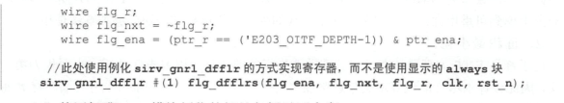
5.3.1使用标准OFF模块例化生成寄存器
寄存器是数字同步电路中最基本的单元。使用Ver i l og进行数字电路设计时，最常见的方式是使用a l w a y s块语法生成寄存器。蜂鸟E2 0 0处理器核推荐如下原则，本原则来自于严谨工业级开发标准其要点如下。
( l）对于寄存器避免直接使用a l w a y s块编写，而是应该采用模块化的标准DFF模块进行例化。示例如下所示，一个名为f lg_d f f l r的寄存器，除了时钟（e l k和复位信号Cr st_n)之外，还带有使能信号丑ge n a和输入（丑gnxt )I输出信号C f lg_r） 。

Slide 11
(2）使用标准DFF模块例化的好处包括以下内
容。
•便于全局替换寄存器型。
•便于在寄存中全局插入延迟。
•明确的l o a de n a b l e使能信号（如下例的f l g_e n a）方便综合工具自动插入寄存器级别的门控时钟以降低动态功耗（参见第1 5 . 1 . 5节了解更多此功耗设计的信息〉。
•便于规避V e r i l o g语法i f - e l s e不能传播不定态的问题，有关此内容可以参考第5.3.2节。

Slide 12
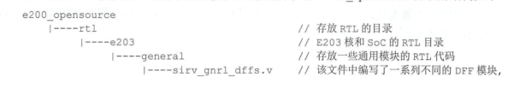
•明确的l o a de n a b l e使能信号（如下例的f l g_e n a）方便综合工具自动插入寄存器级别的门控时钟以降低动态功耗（参见第1 5 . 1 . 5节了解更多此功耗设计的信息〉。
•便于规避V e r i l o g语法i f - e l s e不能传播不定态的问题，有关此内容可以参考第5.3.2节。
(3）标准DFF模块是一系列不同的模块，相关源代码在e20 0o p e n s o u r c e目录的结构如下。

Slide 13
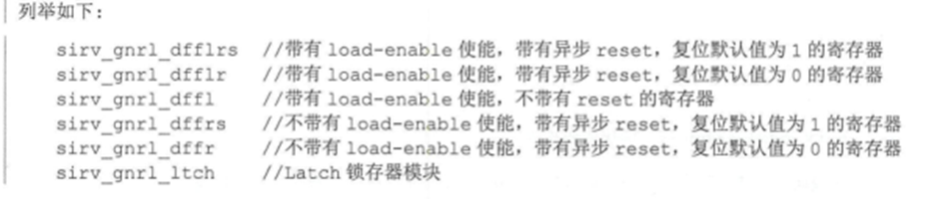

Slide 14
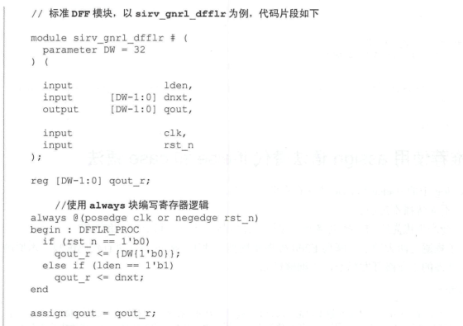
(4）标准DFF模块内部则使用V e r i l o g语法的a l w a y s块进行编写，以d f f l r为例，如下所示。由于V e r i l o g i f-els e语法不能传播不定态，对处于if条件中的I d en信号为不定态的非法情况使用断言（a s s e r tion）进行捕捉。

Slide 15
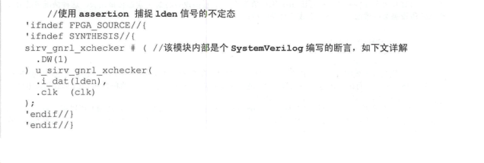

Slide 16
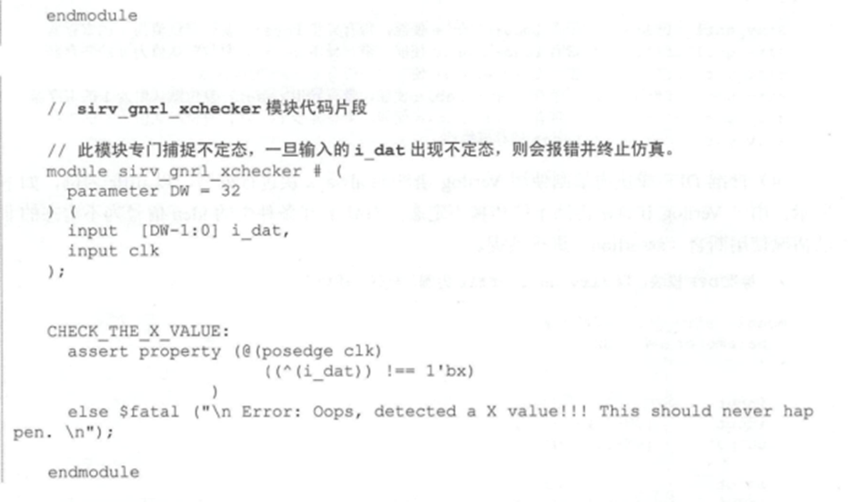

Slide 17
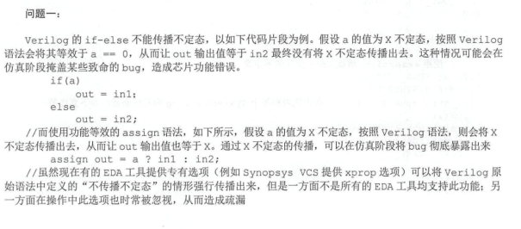
5.3.2推荐使用a s s i g n语法替代i f - e l s e和c a s e语法
Ve r i l og中的i f - e l s e和c a s e语法存在两大缺点
•不能传播不定态。
•会产生优先级的选择电路而非并行选择电路，从而不利于时序和面积。
为了规避这两大缺点，蜂鸟E2 0 0处理器核推荐使用a s s i g n语法进行代码编写，本原则来自于严谨的工业级开发标准，详细解释如下。

Slide 18
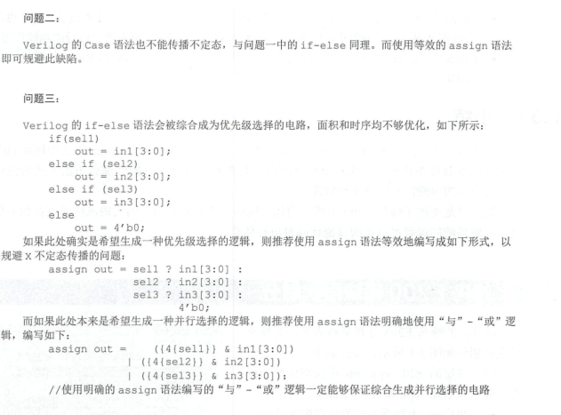

Slide 19
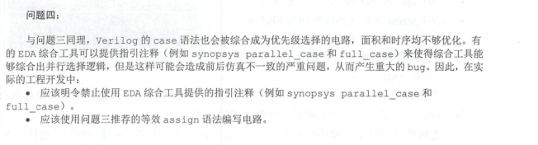

Slide 20
5.3.3其他若干注意事项
他编码风格中的若干要点如下。
•由于带有r e s e t的寄存器面积和时序会稍微差一点，而在数据通路上可以使用不带r e s e t的寄存器，
而只在控制通路上使用带r e s e t的寄存器。请参见第15. 1 .5节了解更多此低功耗设计的要诀。
•信号名定义应该避免使用拼音，注重使用英语缩写，信号名不可定义得过长，但是也不可以定义得过短。所谓代码即注释，应该尽量从信号名中能够看出此信号的功能作用。
• C l o c k和R e s e t信号应禁止用于任何其他的逻辑功能，C l o c k和R e s e t号只能接入DFF作为其时钟和复位信号之用。

Slide 21
5.3.4小结
述若干点是蜂鸟E 2 0 0代码风格最大的特点，其所推荐使用的a s s i g n语法和标准DFF例化方法能够使得任何不定态在前仿真阶段无处遁形，综合工具能够综合出很高质量的电路，综合出的电路门控时钟率也很高。以上只是简述了蜂鸟E 200中核心的代码风格，其他还有很多的代码风格要点在此不做赘述，感兴趣的读者可以在阅读源代码时自行体会。

Slide 22
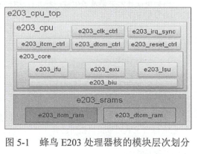
5.4蜂鸟E200模块层次划分
开源峰鸟E 2 0 3处理器核为例，其模块层次的划分如图51所示，要点如下。

Slide 23
(1）顶层的巳2 0 3 _ cpu_to p中仅例化两个模块分别为e 2 0 3 _ c p u和e 2 0 3 _ s r a m s。 •e 2 0 3 _ c p u为处理器核的所有逻辑部分。 •e203 s r a m s为处理器核的所有SRAM部分（譬如ITCM和DTCM的SRAM） 。将SRAM和逻辑部分在层次上分开是为了方便ASIC实现。 ( 2）逻辑顶层e 2 0 3 _ c p u模块中例化的e 2 0 3 _elk_ c t r！用于控制处理器各个主要组件的自动时钟门控，参见第15 .1. 4节了解更多此低功耗设计的要诀 。

Slide 24
( 3）逻辑顶层e 2 0 3 _ c p u模块中例化的e 2 0 3i r q _ _ s y n c用于将外界的异步中断信号进行同步。 ( 4）逻辑顶层e 2 0 3 _ c p u模中例化的e 2 0 3 reset_ c t r！用于将外界的异步r e s e t信号进行同步使之变成“异步置位同步释放”的复位信号。 ( 5）逻辑顶层e 2 0 3 c p u模块中例化的e 2 0 3 _itcm _ c t r l和e 2 0 3 dtcmct r！用于控制ITCM和DTCM的访问。请参见第11. 4 . 4节了解更多ITCM和DTCM的设计细节。

Slide 25
( 6）逻辑顶层e 2 0 3 c p u模块中例化的e 2 0 3 _ c o r e则是处理器核的主体部分，其中实现了理器核的主要功能。 •取指令单元e 2 0 3i缸 ，参见第7章了解更多细节。 执行单元e 2 0 3 e x u，参见第8、91 01 3章了解更多细节。 •存储器访问单元e 2 0 3 l s u，参见第ll章了解更多细节。 •总线接口单元e 2 0 3 b i u，参见第12章了解更多细节。

Slide 26
5.5蜂鸟E200处理器核源代码
以开源的蜂鸟E 2 0 3处理器核为例，其处理器核的源代码在e 2 0 。 一 o p e n s o u r c e目录的结构如下。关于G i t H u b网站上e 2 0 0 o p e n s o u r c e开源项目的完整代码层次结构详解，请参见第1 7 . 1节。

Slide 27
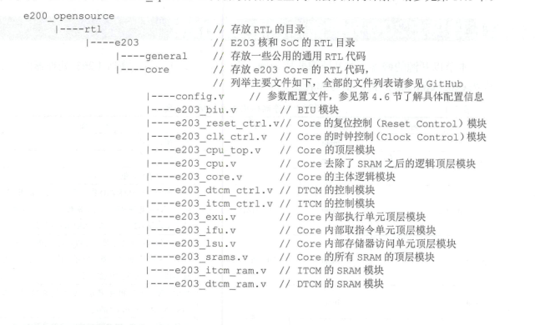

Slide 28
5.6蜂鸟E200处理器核配置选项
蜂鸟E 2 0 0系列的每款处理器均有一定的可配置性。以开源的蜂鸟E 2 0 3核为例，通过修改其目录下的c o n f i g.v文件中的宏定义便可以实现不同的配置。请参见第4 . 6节了解具体配置信息。

Slide 29
5.7蜂鸟E200处理器核支持的RISC—V指令子集
请参见附录A了解蜂乌E 2 0 0处理器核支持的阳SC-V指令列表。

Slide 30
5.8蜂鸟E200处理器流水线结构
鸟E 2 0 0系列处理器核的流水线结构及其各主要部分简介，请参见第6章。

Slide 31
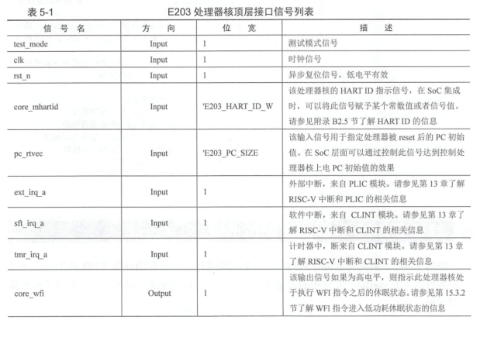
5.9蜂鸟E200处理器核顶层接口介绍

Slide 32
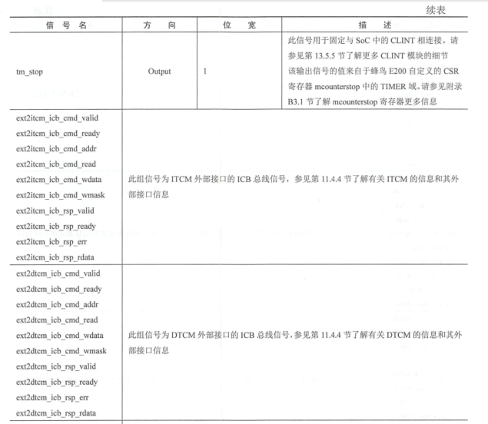

Slide 33
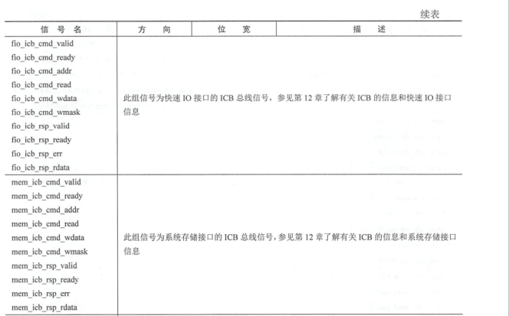

Slide 34
5.10总结
章仅对蜂鸟E 2 0 0处理器核的设计进行宏观的介绍，帮助读者从整体认识蜂鸟E200处理器的设计要诀。请读者继续阅读后续章节，有针对性地学习处理器不同部分的细节，以透彻地了解蜂鸟E 2 0 0处理器核的设计。

Slide 35
谢谢！

